Slide 1
6.2 同步电机的运行原理
同步发电机空载运行
同步电机的电枢反应
隐极同步发电机的负载运行
凸极同步发电机的负载运行

Slide 2
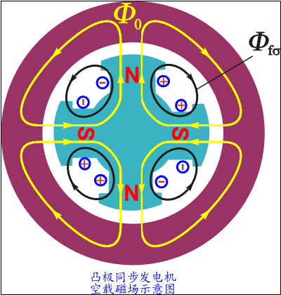
一、同步发电机空载运行
同步发电机空载运行是指同步发电机被原动机拖动到同步转速，转子励磁绕组通入直流励磁电流而定子绕组开路时的运行工况。

Slide 3


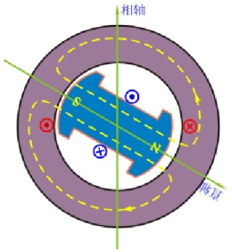
1. 空载感应电动势的大小与频率
励磁电流
磁动势
主磁通Φ₀
漏磁通Φ_{fσ}
定子感应电势 e_{abc}
n速旋转
n
基波电动势：
E₀=4.44fNk_{N1}Φ₀
感应电势

Slide 4
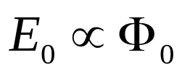
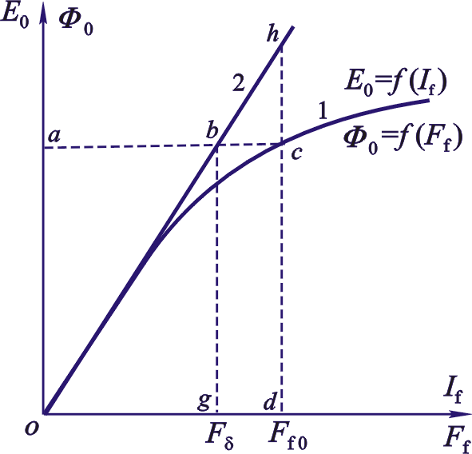
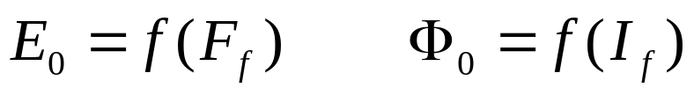

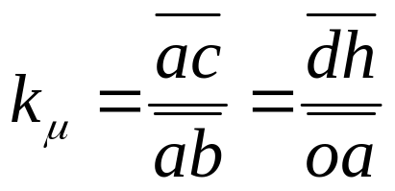
2. 空载电动势与励磁电流的关系
当转子以恒定转速n旋转时，
与
曲线相似(成比例)
为磁路的磁化特性
电机磁路的饱和系数

Slide 5
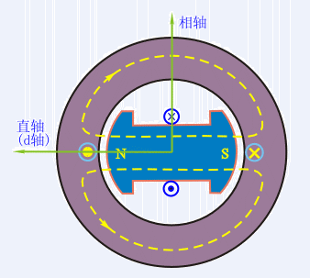

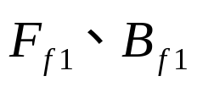



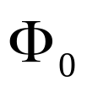
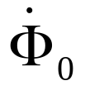

3. 相位关系
n
若转子以恒定速度旋转，取转子与某相相轴相交时作参考，
励磁电流 I_{f}
磁动势 F_{f} (基波分量)
随转子旋转
角速度ω
用空间矢量 表示
时轴
相轴
ω
不计磁滞效应
与定子某相交链磁通
同相位
直轴(d 轴)
o
选取相轴为时轴
可以用时间向量表示为
感应电动势

Slide 6






二、 同步电机的电枢反应
1. 定义
随转子旋转
转速为 n
I_{f}
F_{f}
基波
E₀（ ）
接三相对称负载
三相对称电流 i_{abc}(f)
旋转磁势基波
(电枢磁势)
大小
转速
方向与转子同向
与
在空间相对静止，联合建立气隙磁场 B_{δ}
Ф_{δ}
电枢绕组感应电动势 E _{δ}
电枢反应：电枢电流产生的磁动势对励磁磁场的影响

Slide 7




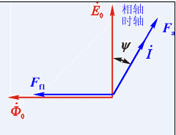
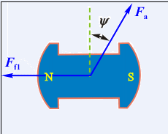
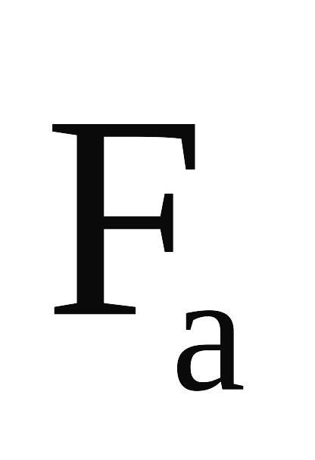
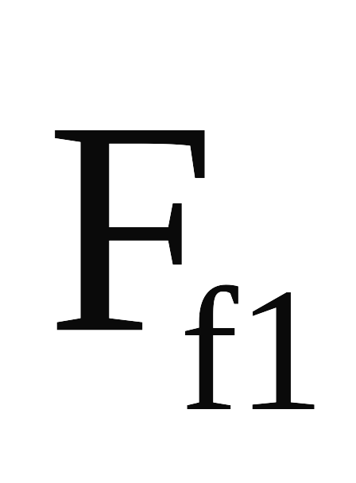
2. 电枢反应的性质
当取任一相绕组轴线作为时间参考轴，设三相对称负载时，相电流I滞后于 相角 。若在t＝0时，转子励磁磁动势正向轴线（d轴）超前参考相轴线90º（电角度），则各时－空矢量如图所示。
根据交流电机绕组理论磁动势原理，电枢三相电流产生的合成旋转磁动势基波矢量 与 重合。

Slide 8
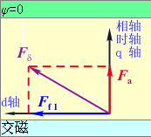

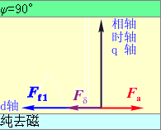
(1)ψ=0º时(负载为纯阻性)
F_{a}=F_{aq},与F_{f1}正交，为交磁性质
(2)ψ=90º时(负载为纯感性)
F_{a}=－F_{ad},与F_{f1}反向，为去磁性质

Slide 9
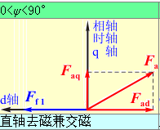



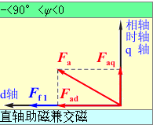
(3) 0<ψ< 90º时(负载为感性)
F_{ad}，与F_{f1}反向，去磁性质
F_{a}
F_{aq}，与F_{f1}正交，交磁性质
(4) －90º<ψ< 0º时(负载为容性)
F_{ad}，与F_{f1}同向，助磁性质
F_{a}
F_{aq}，与F_{f1}正交，交磁性质

Slide 10




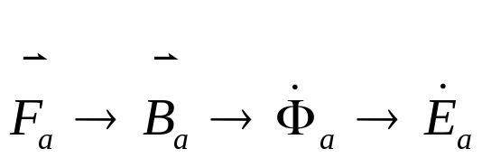


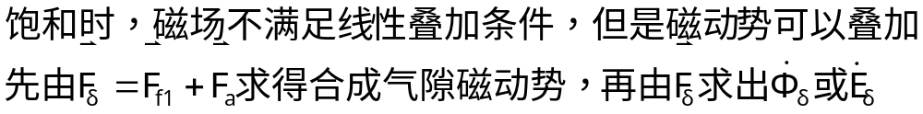
3. 分析方法
(1) 隐极同步电机
气隙均匀， 处于任意位置上，产生的气隙磁场B_{a}大小相同，故可直接由：
求出
不饱和时，

Slide 11
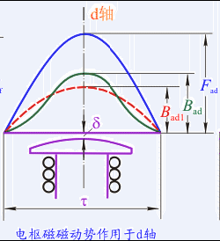
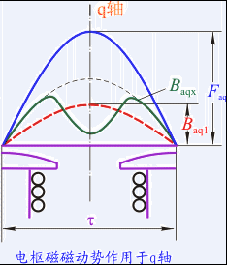
(2) 凸极同步电机－双反应理论
凸极电机气隙不均匀， 处于不同位置，产生的气隙磁场B_{a}不同，处于d，q轴上时，分别产生出如图所示的磁动势：

Slide 12
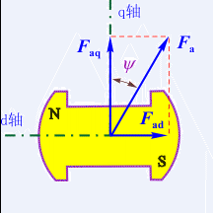








双反应理论：
当 处于任意位置且不计饱和时：
分解
分解
或
气隙合成磁场：

Slide 13
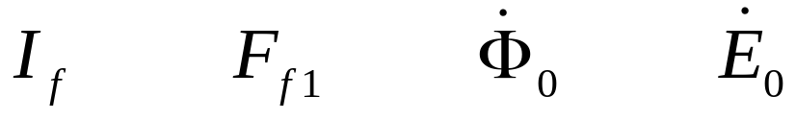
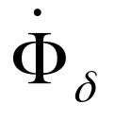
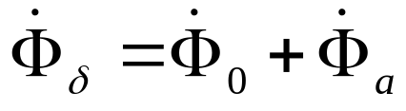
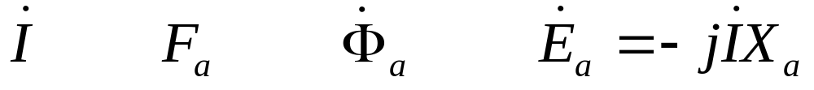
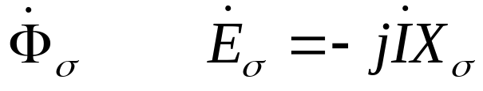
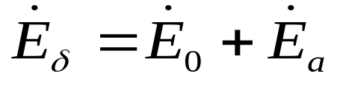
三、隐极同步发电机的负载运行
假设条件：不考虑饱和
转子励磁电流
不考虑饱和
定子三相电流

Slide 14
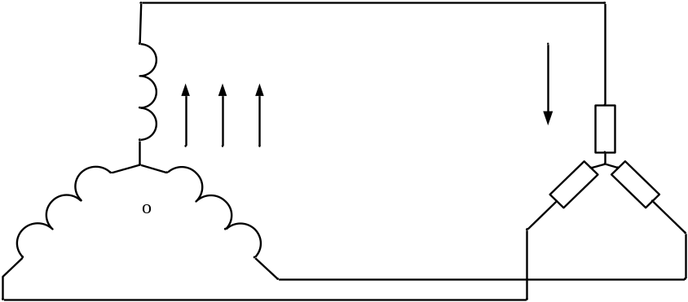
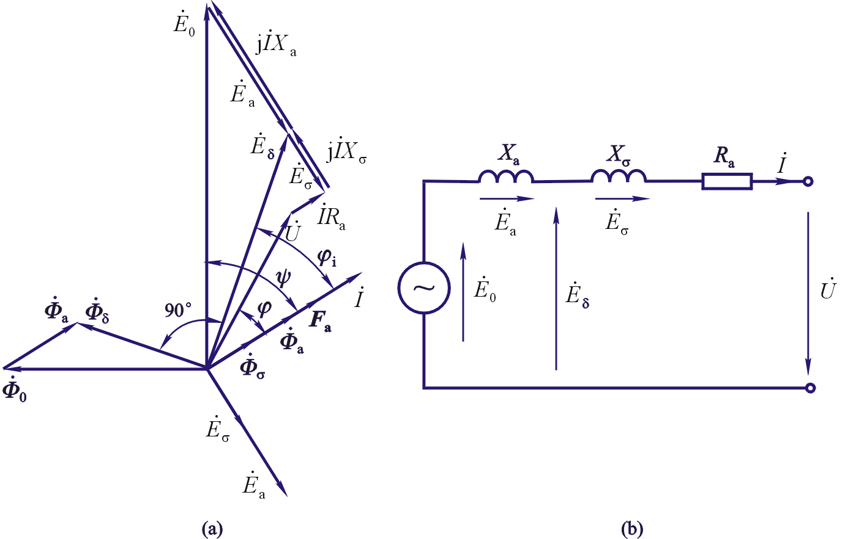
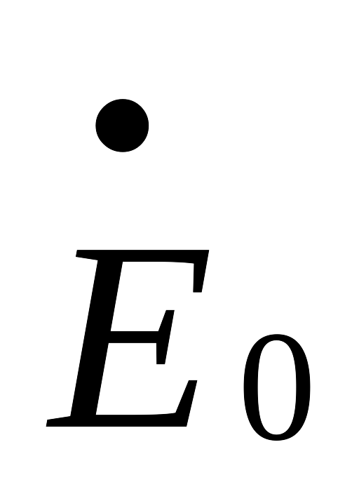
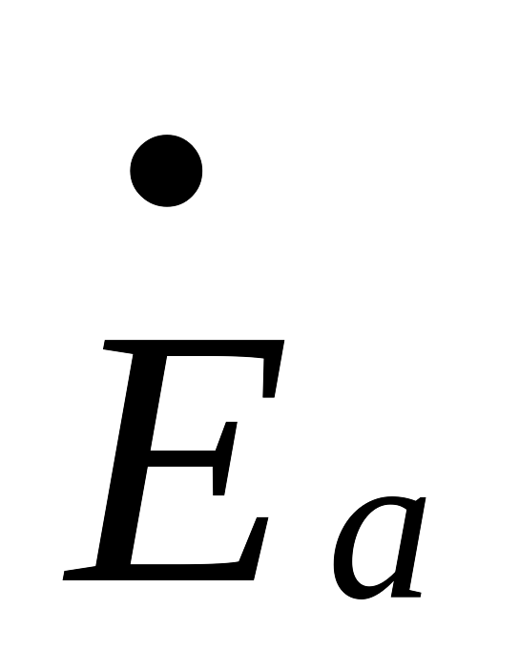
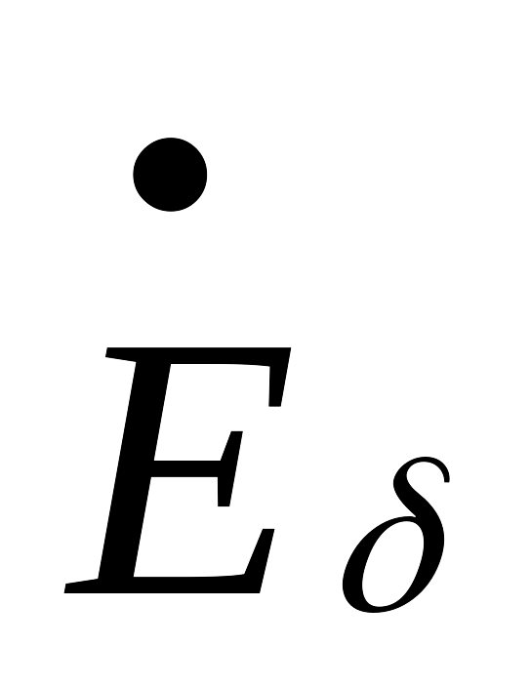






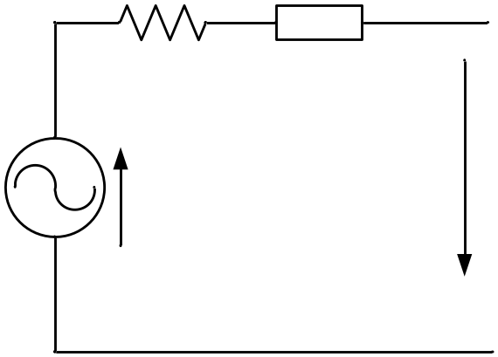
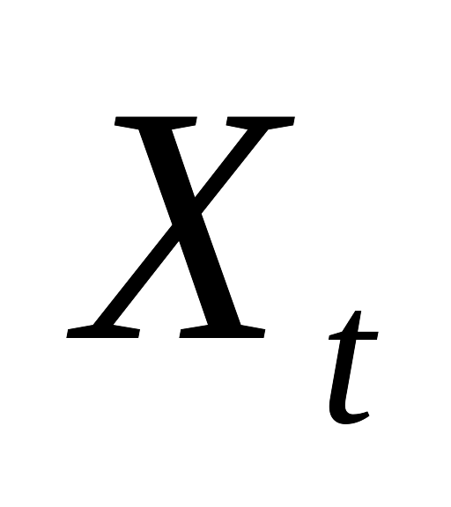
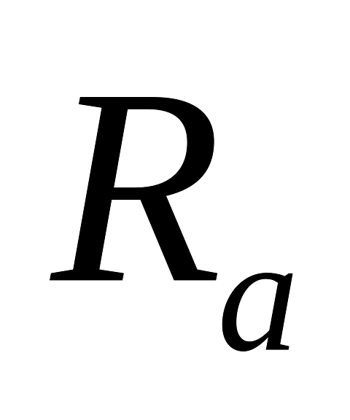


1. 电路图
三相对称
取一相分析
I_{f}
X_{a}：电枢反应电抗， X_{σ}：漏电抗
X_{t}：隐极同步电机的同步电抗

Slide 15

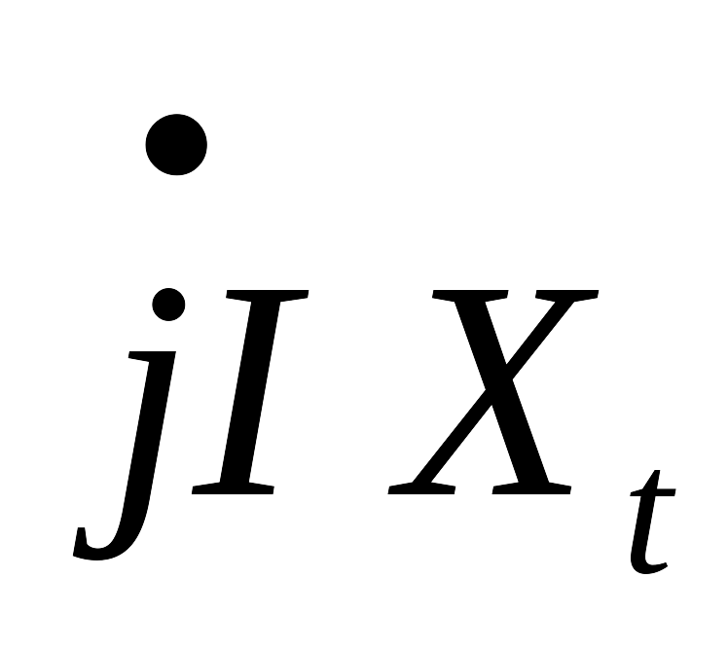
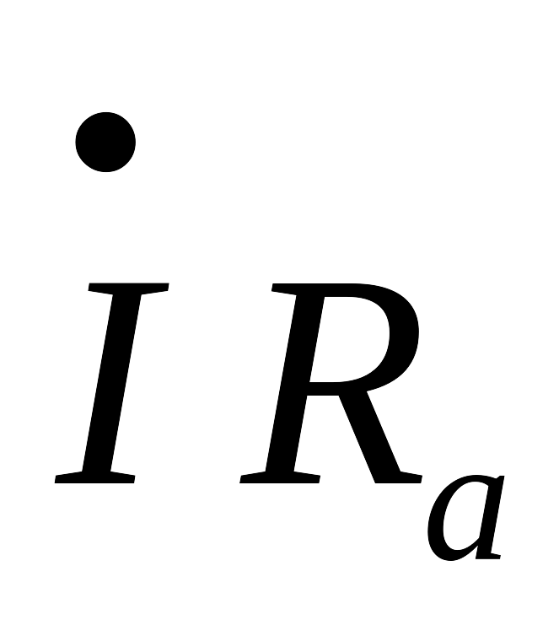









2. 相量图
考虑饱和时，
求解方法：先求合成磁势（折算到励磁磁势） ，
再利用空载特性（磁化曲线）求

Slide 16




四、凸极同步发电机的负载运行
1.不计饱和

Slide 17

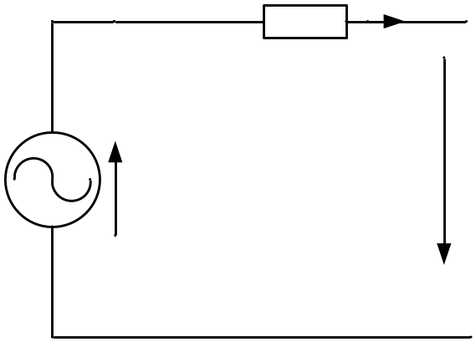


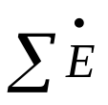




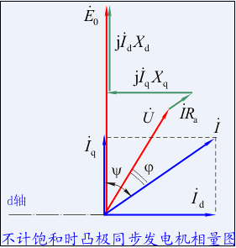





与隐极同步电机相似，可以得到一相等效电路为：
由
X_{d}=X_{σ}+X_{ad}
X_{q}=X_{σ}+X_{aq}
得到：

Slide 18










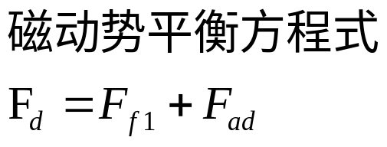
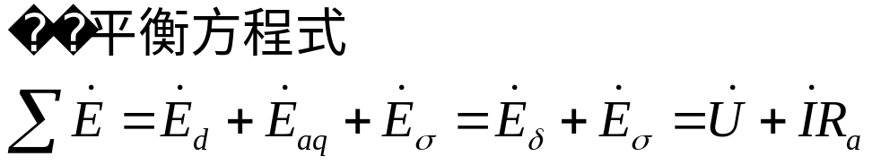
四、凸极同步发电机的负载运行
2. 考虑饱和
计及饱和后，叠加原理不能应用，气隙合成磁场由合成磁动势来决定，即交、直轴各自的合成磁动势及感应电动势可分别根据实际饱和情况由空载特性求取。

